Slide 1
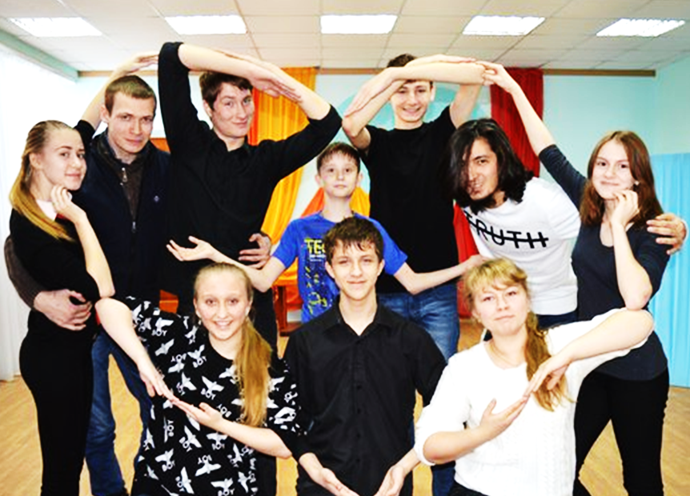
«СЕРПАНТИН»
молодежное объединение

Slide 2
Продолжительность: 9 месяцев
Сроки реализации:
начало сентябрь 2019г. - май 2020года
Данный проект полностью отвечает современным тенденциям, которые озвучены в национальном проекте «Образование»;в разделе: социальная активность; в пункте: вовлечение молодежи в творческую деятельность

Slide 3
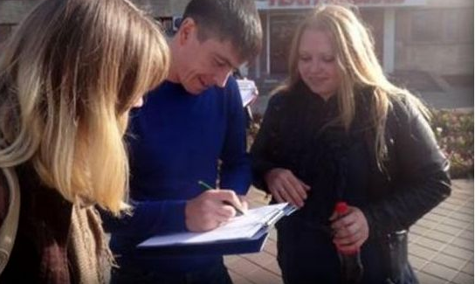
Исследование прошло на базе 3-х школ гп Пойковский
в поселении около 4000 подростков в возрасте от 14 до 18 лет
ОРГАНИЗОВАННЫ:
кружки, спорт, танцы
около 1400
подростков
НЕ ОРГАНИЗОВАННЫ
около 600
подростков

Slide 4
Неорганизованные подростки и молодежь гп Пойковского, в возрасте от 14 до 20 лет
ЦЕЛЕВАЯ ГРУППА
Цель: организация в гп Пойковский молодежного сообщества для неорганизованных подростков и молодежи в возрасте от 14 до 20 лет на основе добровольчества (волонтерства) и творчества
Задачи:
-информационная работа по привлечению неорганизованных подростков;
-организация инициативной группы;
-сотрудничество с социальными партнерами;
-фото-видео сопровождение процесса коллективной деятельности;
-подведение итогов;
-трансляция опыта .

Slide 5
Направления деятельности
Социальное: добровольчество и волонтерство:
-люди с ОВЗ;
-одинокие пенсионеры;
-бездомные животные;
Творческое: организация и проведения театральных постановок для жителей поселения;
Информационно-просветительское: трансляция опыта.

Slide 6
Организационные: создание условий для коллективной молодежной деятельности; организация инициативной группы.
Практические: разработка плана деятельности;
Информационные: информационная работа по привлечению; трансляция опыта
Коммуникативные: сотрудничество с социальными партнерами;
Аналитические: подведение итогов

Slide 7
РЕЗУЛЬТАТЫ
-создано молодежное объединение «Серпантин»; общий состав на апрель – 45 человек;
активный состав - 20 человек;
генераторы идей – 10 человек;
медийщики – 5 человек;
фотографы – 5;
лидеры -5;
-страничка молодежного сообщества в сети Контакт
https://vk.com/serpantin.dobro -разработано Положение о молодежном объединении «Серпантин«; - налажено социальное партнерство (7 позиций)

Slide 8
СОЦИАЛЬНЫЕ ПАРТНЕРЫ
«Пойковская поселенческая библиотека «Наследие» - творческое сотрудничество
Бюджетное учреждение Ханты-Мансийского автономного округа – Югры «Нефтеюганский районный реабилитационный центр для детей и подростков с ограниченными возможностями» -социальное сотрудничество
Бюджетного учреждения Ханты-Мансийского автономного округа – Югры «Нефтеюганский районный комплексный центр социального обслуживания населения» - социальное сотрудничество
Комитет солдатских матерей гп Пойковский - творческое сотрудничество

Slide 9
мультикативность
данного проекта уникальна за счет того что его возможно адаптировать под любой подростковый коллектив в любой части России, да и пожалуй всего мира.
Это может происходить посредством трансляции опыта в сети интернет, издательства методических материалов, участия в форумах и конференциях

Slide 10
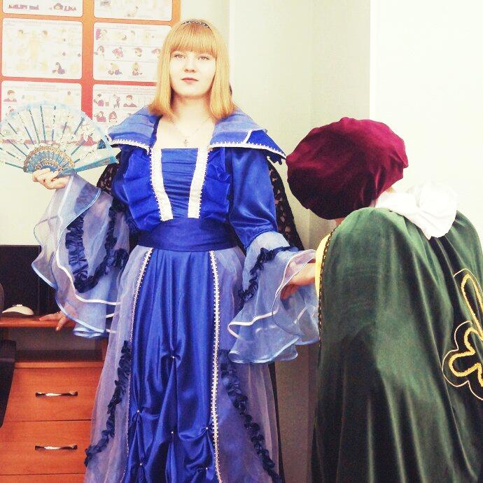
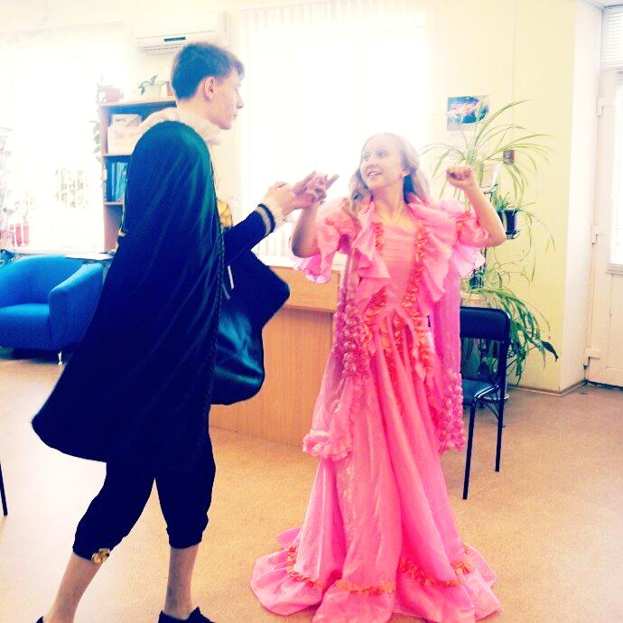
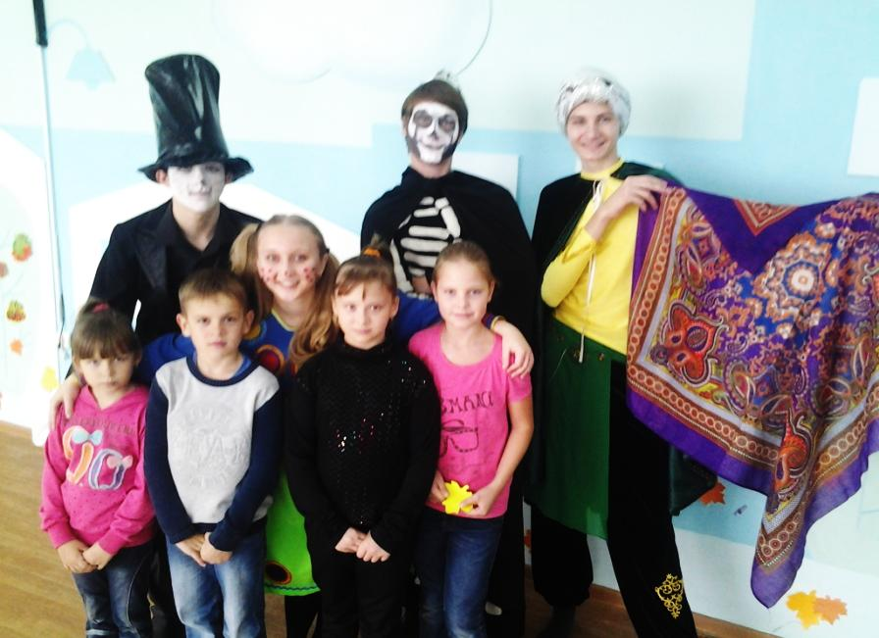

Slide 11
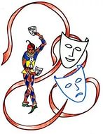
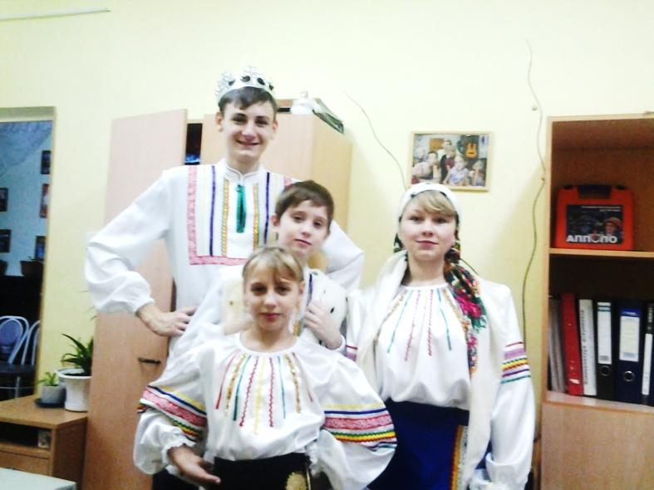
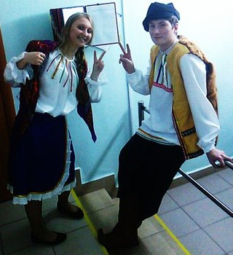
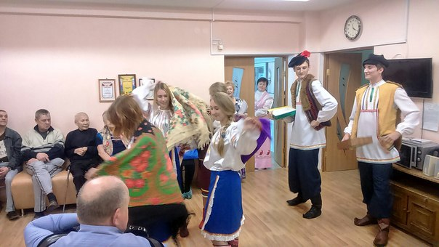
«Святочные вечорки»

Slide 12
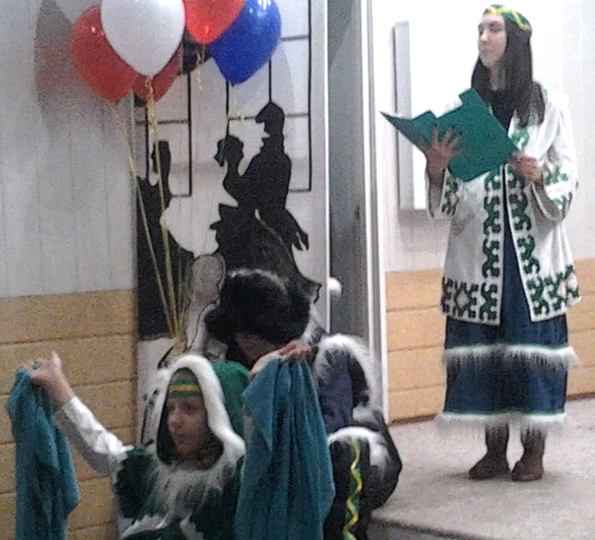
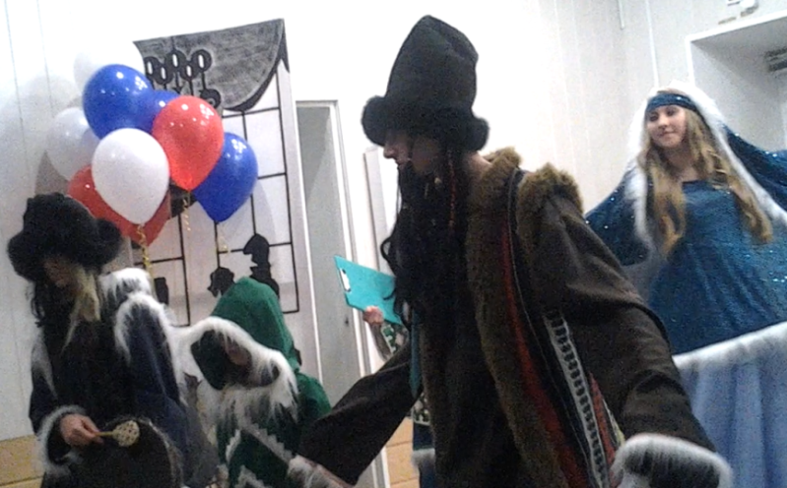
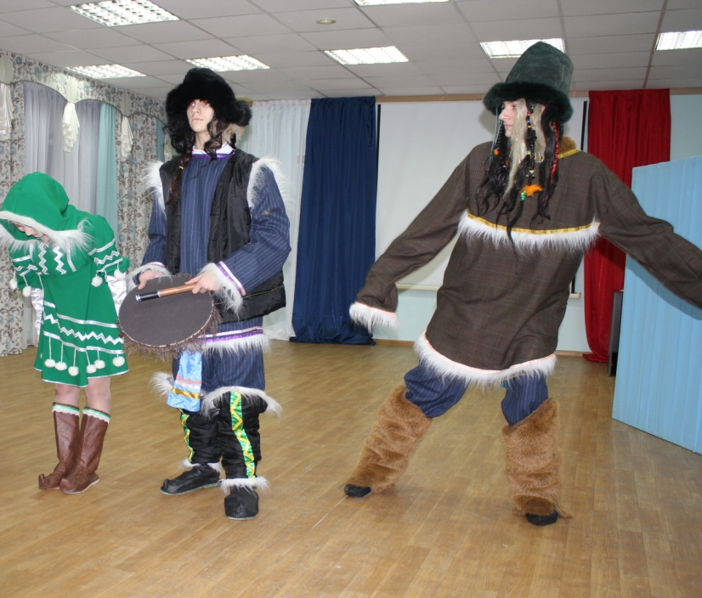
«Легенда Великане» открытая сцена в музыкальной школе по мотивам сказаний ханты и манси

